Slide 1
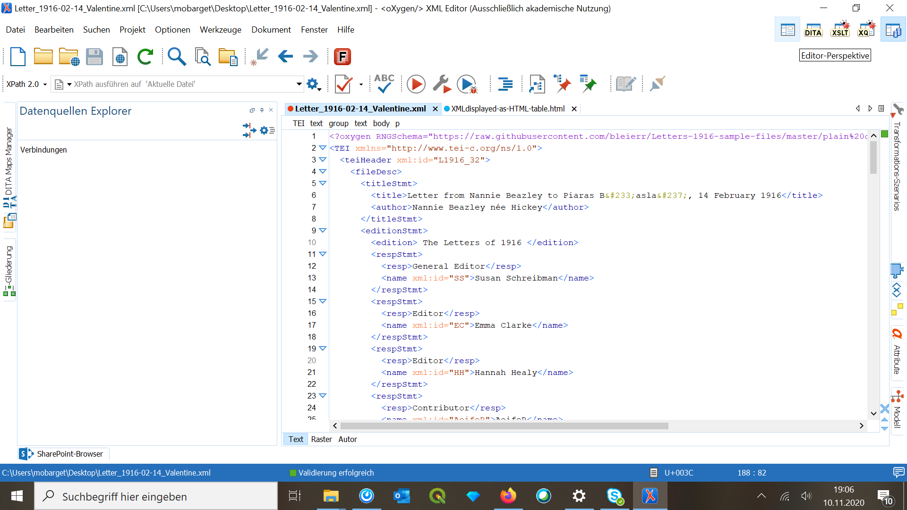
DMGK Übung 5b Einführung in Oxygen 11.11.2020 Monika Barget, ieg Dh LAB

Slide 2
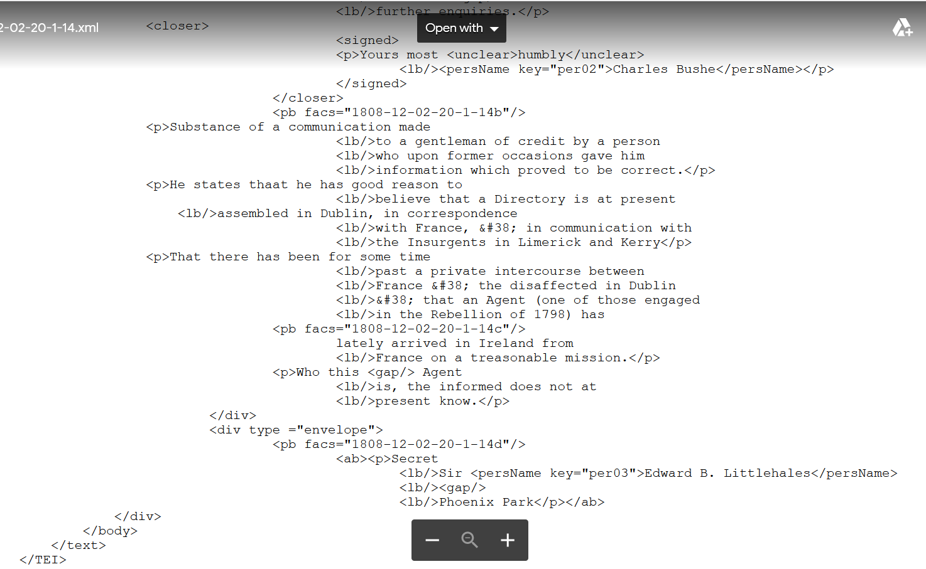
XML/TEI Dateien anzeigen und bearbeiten: womit?
XML kann von jedem Plain Text Editor (inkl. Microsoft Notepad) angezeigt werden.
Auch Google Drive (links) kann XML Dateien korrekt anzeigen.
Für die Bearbeitung empfiehlt sich allerdings spezielle Software.
Beispiel einer XML-kodierten Textdatei auf Google Drive

Slide 3
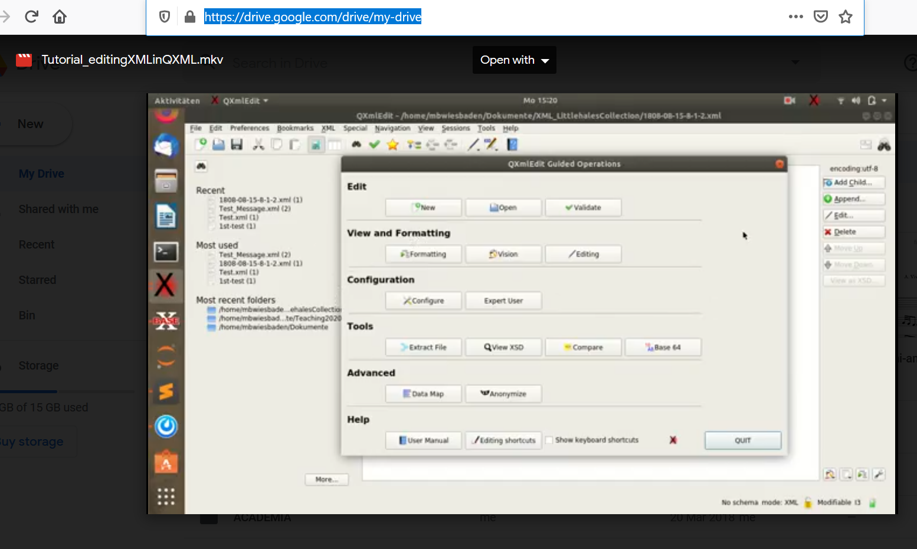
Beispiel für einen kostenlosen XML Editor: QXML Edit
Kurzes Tutorial zur Funktionsweise von QXMLEdit: https://drive.google.com/drive/my-drive

Slide 4
Die Vorteile von Oxygen als Standardsoftware
Lesen und Schreiben von XML auf einer optimierten Oberfläche (z. B. Anzeigen der Struktur / Gliederung der Datei auf einen Blick, einfache Navigation in der Dateihierarchie).
Automatische Syntax-Prüfung beim Schreiben.
Validieren der Dateien anhand des Schemas.
Analyse der XML-Dateien mit Xpath und Xquery.
Frameworks für standardisierte Aufgaben erstellen / verwenden (z. B. innerhalb eines Großprojekts mit mehreren Mitarbeiter*innen, die nicht vor Ort sind).
XML-Datei im Oxygen Editor mit farblich hinterlegten Tags und Sonderfunktionen: https://www.oxygenxml.com/

Slide 5




Oxygen GUI 1: das fragmentierte Hauptfenster

Slide 6
Oxygen GUI 2: die Datei-Optionen
Dateien und ganze Projekte können im Reiter links oben geöffnet und gespeichert werden.
Die Webanzeige ist nur bei HTML Dateien möglich.
Das „F“ steht für Content Fusion Aufgaben Manager. Dies ist eine Kollaborationsplattform für Teams,
die wir nicht brauchen werden.
Das Durchsuchen der Dateien mit Xpath besprechen wir in der kommenden Sitzung.
Die Lupe öffnet eine Freitextsuche, mit der man sowohl noch Tags als auch nach Content suchen kann.
Der rote Haken steht für das Validierungstool. Hier können XML Dateien mit den sog. „schemas“ abgeglichen
werden.

Slide 7
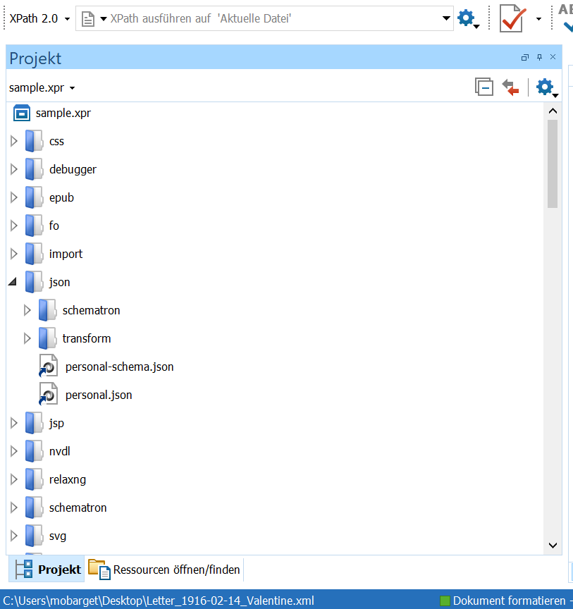
Oxygen GUI 3: Projektmanager
Über „Projekt“ kann man eigene XML Projekte inkl. anderer Dateiformate verwalten und den Überblick über mehrere Ordner behalten.
In dieser Ansicht finden Sie auch viele Beispieldateien, z.B. in CSS und JSON.
In dieser Ansicht sehen Sie auch Beispiele für verschiedene Schema: z.B. relaxng und schematron.
Alle Beispiele können hilfreich sein als Vorlage, wenn Sie später selbst Dateien in diesen Formaten erstellen möchten.

Slide 8
Oxygen GUI 4: die Transformations-Tools
In diesem Bereich finden sich Tools zur Formatierung und Transformation von XML Dateien.
Transformation bedeutet die Umwandlung in ein anderes Datei-Format, z.B. von XML in HTML mit XSLT.
Der ROTE PFEIL steht für die AWENDUNG einer Transformation.
Der BLAUE PFEIL zeigt „Szenario debuggen“ an. Ein „Debugger“ ist ein „Fehler-Finder“.
Das „Sandwich“-Symbol ist das Formatierungstool und korrigiert das Einrücken der Zeilen in der XML-Datei.
Das zeige ich Ihnen dann noch in der „Live-Demo“.

Slide 9
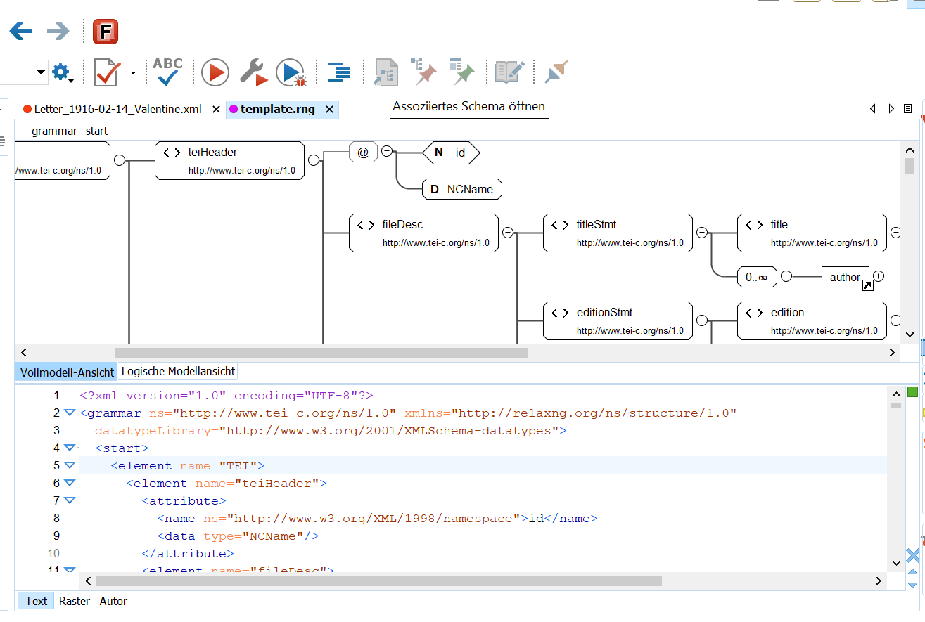
Oxygen GUI 5: “Assoziiertes Schema öffnen”

Slide 10
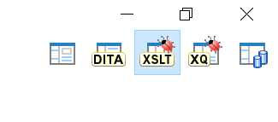
Oxygen GUI 6: die Ansichten / Perspektiven
Im kleinen Reiter rechts oben kann man verschiedene Ansichten oder Perspektiven öffnen.
Die linke Ansicht ist die Standardansicht des XML-Editors.
DITA ist eine Ansicht speziell für die Bearbeitung der „Darwin Information Typing Architecture“.
Für den Kurs benötigen wir aber außer der Standardansicht nur den XSLT Debugger und den XQ Debugger für Xquery.
Die rechte Ansicht ist eine Datenbankansicht für die Verwaltung großer Dateisammlungen, die z.B. in einer relationalen Datenbank gespeichert sind.

Slide 11
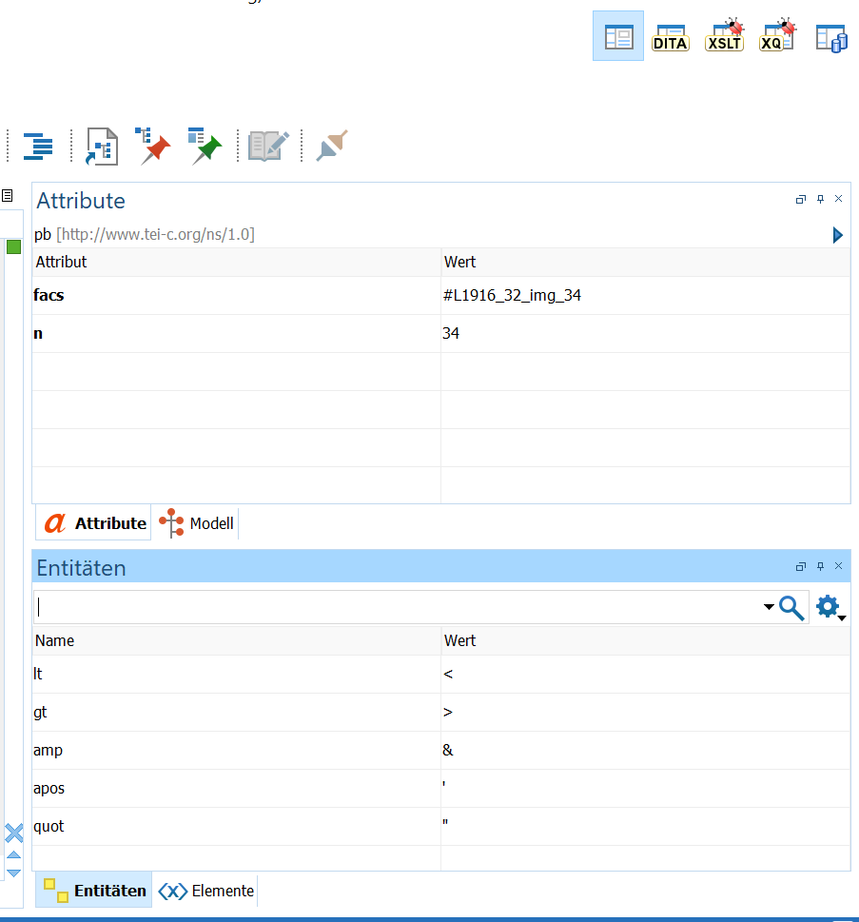
Oxygen GUI 7: Attributes, Entities etc.
In verschiedenen Fenstern rechts kann man sich strukturiert die Elemente, Attribute oder Entitäten in einem gewählten Textausschnitt anzeigen lassen.
Dies kann bei kompliziertem Encoding mit umfangreichen Values / Werten hilfreich sein.
Über „Modell“ bekommt man z.B. Informationen über die „Namespaces“ und andere Standards, die der Datei zugrunde liegen. Dies kann bei Dateien von Drittanbietern hilfreich sein, deren Entstehungsprozess sie nicht kennen.

